Slide 1

משרד החינוך
המזכירות הפדגוגית
אגף א' שפות
הפיקוח על הוראת העברית בבתי ספר ערביים ובדואים
منظومة بثّ قُطريّة
שיעור בשפה העברית לתלמידי כיתה ג'
נושא השיעור: מָה הַיַּלְדָּה רוֹצָה? (מהספר עברית לדרך)
עם המורה: עביר אבו יונס
Notes:
اكتبوا النصّ الملائم وكذلك المعدّات المطلوبة.

Slide 2


מָה נִלְמַד הַיּוֹם?
הַיּוֹם נַקְשִׁיב לַסִּפּוּר "מָה הַיַּלְדָּה רוֹצָה?".
נְנַתֵּחַ אֶת הַסִּפּוּר בְּיַחַד.
נִלְמַד עַל מַאֲכָלִים וּמַשְׁקָאוֹת.
נַעֲרוֹך הֶכֵּרוּת עִם דְּמֻיוֹת הַסִּפּוּר.
Notes:
مدّة الشريحة: دقيقتان
عرّفوا بأنفسكم وأعرضوا سير الدرس:
أنتم مدعوّون للتوجّه إلى التلاميذ بصورة شخصيّة:
مثال على نصّ شفويّ: مرحبًا، اسمي ـــــــــــــــ. أنا أعلّم ـــــــــ من ــــــــــــــ. كيف حالكم؟ يسرّني انضمامكم إليّ...
موضوع الدرس وهدفه:
مثال على نصّ شفويّ: سنتعلّم في هذا الدرس عن ــــــــــــــــــــ. انضمّوا إليّ وستستمتعون. هل أنتم مستعدّون؟ فلنبدأ"
نبدأ بـ …. (مرحلة افتتاحيّة الدرس)
ننتقل إلى الاكتشاف (مرحلة التعلّم/ إكساب - اكنبوا هنا سؤالًا مثيرًا للفضول، يجيب عن هدف الدرس)
نتدرّب على … (مرحلة التدرّب/ التجريب)
نُجمل (مرحلة إجمال الدرس)

Slide 3




עֲלֵיכֶם לְהָכִין...
צְבָעִים
עִפָּרוֹן
דַּף לָבָן
Notes:
حذف هذه الشريحة إذا لم تكن ضروريّة:
مدّة الشريحة: دقيقة
تأكّدوا في هذه الشريحة أنّ الجميع تزوّدوا بالأدوات المساعدة المطلوبة (ننصح بأن تكون هذه الأدوات المساعدة موجودة معكم لتعرضوها كمثال)
احذفوا ما هو زائد أو أضيفوا حسب الحاجة (احرصوا على حقوق النشر والملكيّة الفكريّة).
هذا هو الوقت المناسب لعرض قواعد السلوك خلال الحصّة: اطلبوا من التلاميذ إغلاق نوافذ تطبيقات أخرى في الحاسوب، إبعاد الأمر المشتّتة للانتباه، الجلوس في غرفة هادئة، التزوّد بالماء، وبالأساس التركيز في الدرس.

Slide 4




מַתְחִילִים בְּכֵּיף

Slide 5

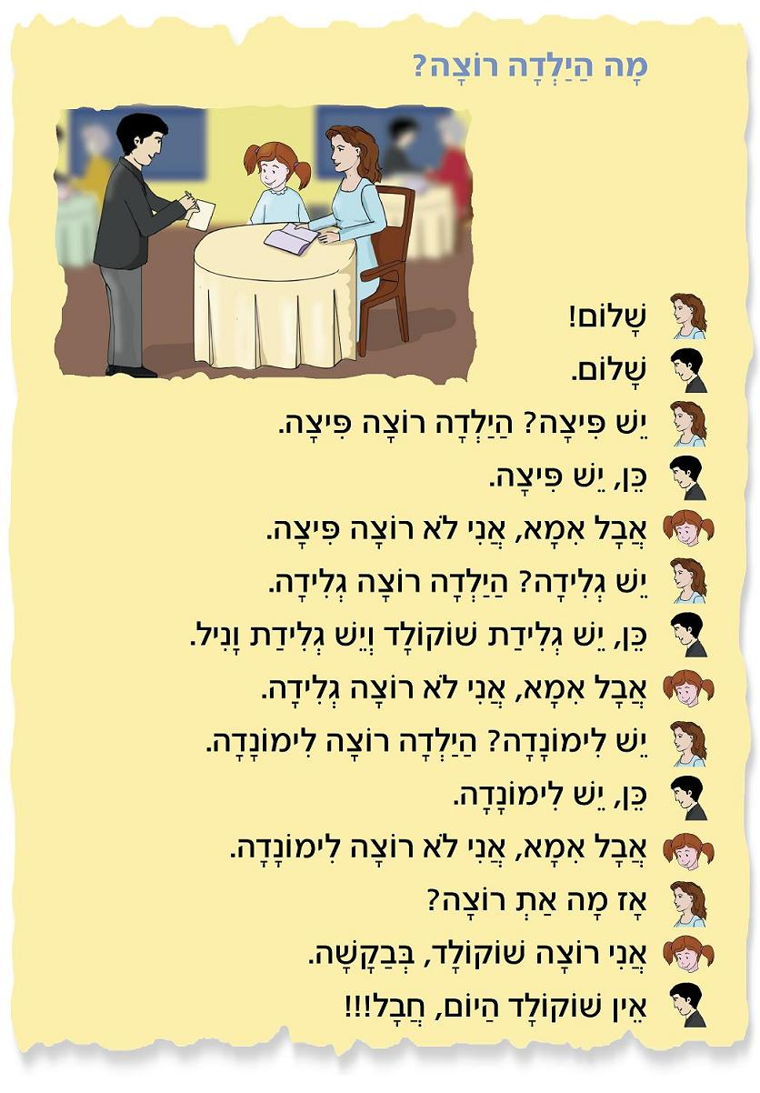

מָה הַיַּלְדָּה רוֹצָה?
Notes:
مدّة الشريحة: حتّى دقيقتين
اقتراحات: لعبة، أحجيّة، تمثيل، محاكاة، مثال، ادّعاء، جملة حقيقة وجملة غير حقيقة وغيرها.
مثال على أحجيّة: صورة شخصيّة أو غرض متعلّقَيْن بالموضوع . تتبيّن الصلة بالموضوع خلال الدرس.
ما هي الصلة بين.....

Slide 6
אוֹצַר מִלִּים
לִימוֹנָדָה = عصير الليمون
יֵשׁ = يوجد
מָה = ماذا
שׁוֹקוֹלָד = شوكلاطة
בְּבַקָּשָׁה = من فضلك
אֵין = لا يوجد
חָבַל = خسارة
שָׁלוֹם = سلام , مرحبا
פִּיצָה =بيتسا
יַלְדָּה = بنت
רוֹצָה = تريد
אֲבָל =لكن
גְּלִידָה = بوظة
לֹא רוֹצָה = لا تريد

Slide 7
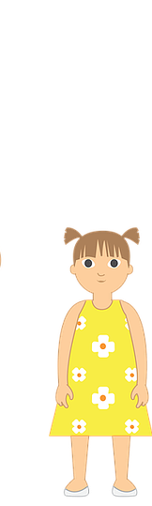
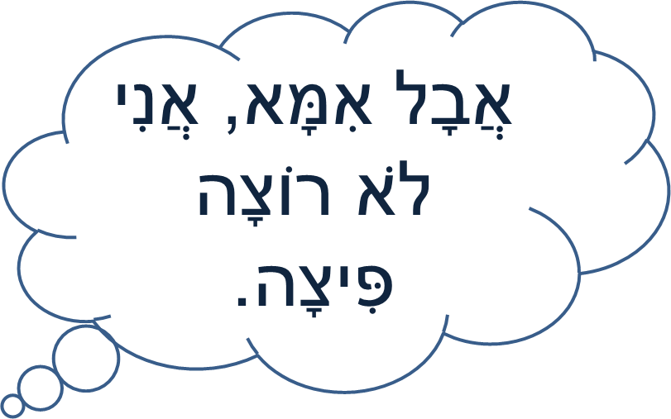



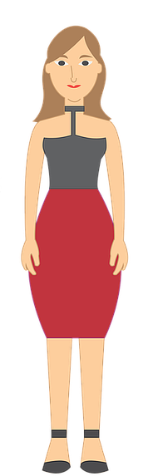
מְנַתְּחִים אֶת הַסִּפּוּר בְּיַחַד...
Notes:
مدّة الشريحة: حتّى دقيقتين
اقتراحات: لعبة، أحجيّة، تمثيل، محاكاة، مثال، ادّعاء، جملة حقيقة وجملة غير حقيقة وغيرها.
مثال على أحجيّة: صورة شخصيّة أو غرض متعلّقَيْن بالموضوع . تتبيّن الصلة بالموضوع خلال الدرس.
ما هي الصلة بين.....

Slide 8




Slide 9
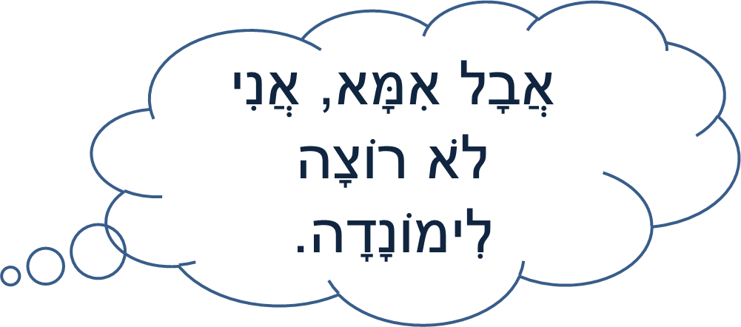


Notes:
الشرائح 11-15 تضمّ: إكساب المعرفة، التدرّب والحلّ، وتدرّب وحلّ آخر. مدّة هذه الشرائح معًا 20 دقيقة
إكساب: التطرّق إلى هدف تعليميّ مركزيّ ومركّز. باستخدام مجموعة منوّعة من تمثيلات المضمون، مثل: الصور ومقاطع الفيديو - بالإمكان إرفاق مقاطع فيديو من إصدار مطاح فقط، صور شاشة، تقارير، مضامين من الكتب التعليميّة، ونصّ محدود وفقًا لحقوق النشر والملكيّة الفكريّة. يمكنك دمج مثال على تمرين أو سؤال تقومون بحله.

Slide 10




Slide 11


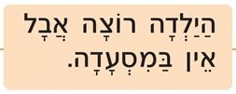
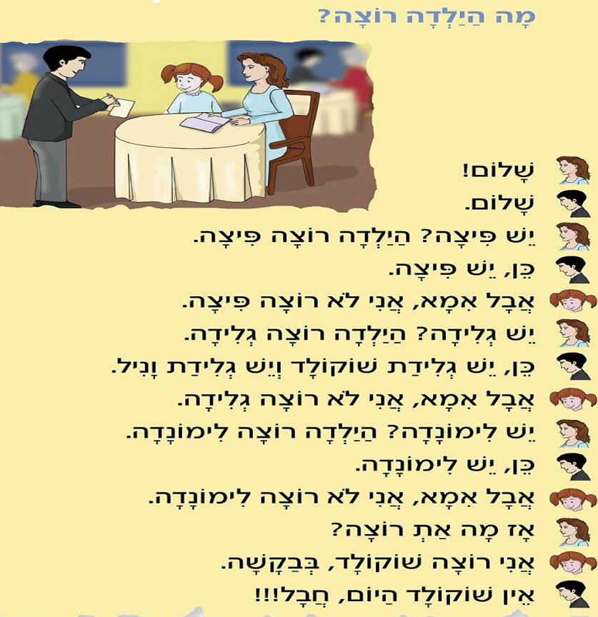
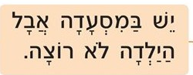
כִּתְבוּ לְפִי הַסִּפּוּר

Slide 12
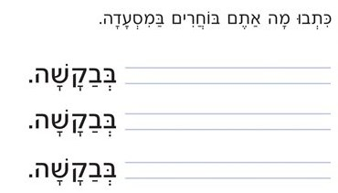
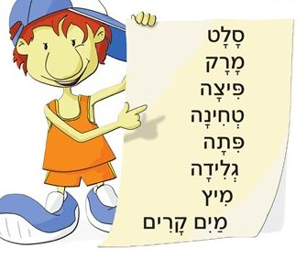

רֶגַע שֶׁל מַחְשָׁבָה
Notes:
التدرّب: لا يزيد عن 3 دقائق. يمكنك إجراء 2-1 جولات من التدرّب أمام الكمبيوتر (سؤال على اللوح وكتابة في ورقة، أشغال باستخدام الألوان/ العجين/ المعجونة) أو في أرجاء البيت (الأشياء المتوفّرة لديكم أو مزيج من التفاعل بين أفراد العائلة).
نصيحة للصفوف الدنيا: اطرحوا أسئلة تشارك التلاميذ على نمط مسرحيات الأطفال/ قناة الأطفال، مثل "أين التذكرة الثانية ...؟ لا أذكر ... هل تعرفون أين هي؟"
أمثلة: https://www.youtube.com/watch?v=sGfdE0es80w برنامج طهو للأطفال. يتحدّثون مع الأطفال طوال الدرس ويطرحون عليهم أسئلة.
art attack : https://www.youtube.com/watch?v=QX013_tz4rM

Slide 13


מְסַיְּמִים וּמְסַכְּמִים
1.הִקְשַׁבְנוּ לַסִּפּוּר "מָה הַיַּלְדָּה רוֹצָה".
2.נִתַּחְנוּ אֶת הַסִּפּוּר בְּיַחַד.
3.לָמַדְנוּ על מַאֲכָלִים וּמַשְׁקָאוֹת.
4.עָרַכְנוּ הֶכֵּרוּת עִם דְּמֻיוֹת הַסִּפּוּר.
Notes:
مدّة الشريحة: حتّى 5 دقائق
إجمال وانتقال إلى التدرّب. ستتضمّن هذه الخطوة إجمالًا للمضمون الذي تمّ تعلّمه والإجابة عن أسئلة مثل: ماذا فعلنا هنا اليوم؟ ماذا تعلّمنا؟ ننصح بدمج العناصر التجريبيّة الممتعة، مثل: لعبة ختاميّة، أحجيّة، نصيحة خاصّة للتعلّم لاحقًا وغير ذلك.

Slide 14
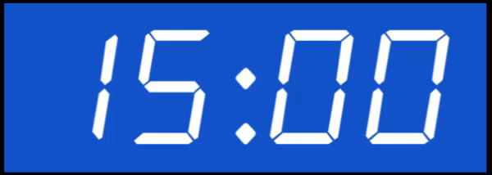
מַמְשִׁיכִים לַמְּשִׂימָה
אַתֶּם זוֹכְרִים אֶת הַדַּף הַלָּבָן, הָעִפָּרוֹן וְהַצְּבָעִים שֶׁבִּקַּשְׁתִּי מִכֶּם בִּתְחִלַּת הַשִּׁעוּר שֶׁלָּנוּ?
כִּתְבוּ לָכֶם חַמִשָּׁה מַאֲכָלִים שֶׁאַתֶּם אוֹהֲבִים, וְאוּלַי תְּנַסּוּ לְצַיֵּר אֶת .הַמַּאֲכָל הֲכִי אָהוּב עֲלֵיכֶם

Slide 15
תּוֹדָה שֶׁהִשְׁתַּתַּפְתֶּם
בַּשִּׁעוּר

